Slide 1
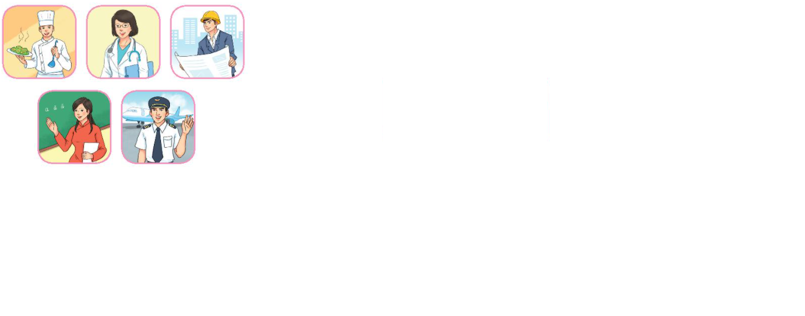
8
ĐẤT NƯỚC VÀ CON NGƯỜI
Bài
3
LỚN LÊN BẠN LÀM GÌ?

Slide 2
TIẾT 1

Slide 3
KHỞI ĐỘNG

Slide 4
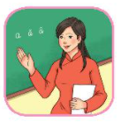
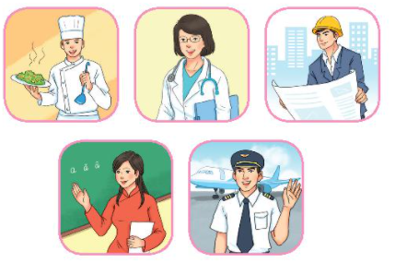




1
Quan sát tranh
Mỗi người trong hình làm nghề gì?
giáo viên
kĩ sư xây dựng
bác sĩ
đầu bếp
phi công

Slide 5

2
Đọc
Đọc mẫu
Lớn lên bạn làm gì?
Lớn lên bạn làm gì?
Tớ muốn làm thủy thủ
Lái tàu vượt sóng dữ,
Băng qua nhiều đại dương.
Lớn lên bạn làm gì?
À, tớ gieo hạt...
Mỗi khi vào mùa gặt
Lúa vàng reo trên đồng.
Lớn lên bạn làm gì?
Tớ sẽ làm đầu bếp,
Làm bánh ngọt thật đẹp,
Nấu món mì...siêu ngon.
Lớn lên bạn làm gì?
Câu hỏi này...khó quá!
Để tớ làm bài đã...
Rồi ngày mai, nghĩ dần...
(Thái Dương)
Em hãy tìm từ khó đọc, khó hiểu trong bài.
Đọc nối tiếp câu 2 lần

Slide 6
2
Đọc
Lớn lên bạn làm gì?
1
Lớn lên bạn làm gì?
Tớ muốn làm thủy thủ
Lái tàu vượt sóng dữ,
Băng qua nhiều đại dương.
Lớn lên bạn làm gì?
À, tớ gieo hạt...
Mỗi khi vào mùa gặt
Lúa vàng reo trên đồng.
3
4
Lớn lên bạn làm gì?
Câu hỏi này...khó quá!
Để tớ làm bài đã...
Rồi ngày mai, nghĩ dần...
(Thái Dương)
2
Lớn lên bạn làm gì?
Tớ sẽ làm đầu bếp,
Làm bánh ngọt thật đẹp,
Nấu món mì...siêu ngon.
VB chia thành mấy khổ thơ?
Đọc nối tiếp khổ thơ

Slide 7
Giải nghĩa từ
thuỷ thủ: người làm việc trên tàu thuỷ;
sóng dữ: sóng lớn và nguy hiểm;
đầu bếp: người nấu ăn
gieo: rắc hạt giống xuống đất để cho mọc thành cây

Slide 8
2
Đọc
Lớn lên bạn làm gì?
1
Lớn lên bạn làm gì?
Tớ muốn làm thủy thủ
Lái tàu vượt sóng dữ,
Băng qua nhiều đại dương.
Lớn lên bạn làm gì?
À, tớ gieo hạt...
Mỗi khi vào mùa gặt
Lúa vàng reo trên đồng.
3
4
Lớn lên bạn làm gì?
Câu hỏi này...khó quá!
Để tớ làm bài đã...
Rồi ngày mai, nghĩ dần...
(Thái Dương)
2
Lớn lên bạn làm gì?
Tớ sẽ làm đầu bếp,
Làm bánh ngọt thật đẹp,
Nấu món mì...siêu ngon.
Đọc toàn bài
Thi đọc nhóm 4
Luyện đọc nhóm 4

Slide 9
3
Tìm trong khổ thơ thứ hai và thứ ba những tiếng có vần at, ep, êp
Lớn lên bạn làm gì?
Tớ muốn làm thủy thủ
Lái tàu vượt sóng dữ,
Băng qua nhiều đại dương.
Lớn lên bạn làm gì?
À, tớ gieo hạt...
Mỗi khi vào mùa gặt
Lúa vàng reo trên đồng.
hạt
Lớn lên bạn làm gì?
Tớ sẽ làm đầu bếp,
Làm bánh ngọt thật đẹp,
Nấu món mì...siêu ngon.
Lớn lên bạn làm gì?
Câu hỏi này...khó quá!
Để tớ làm bài đã...
Rồi ngày mai, nghĩ dần...
(Thái Dương)
bếp
đẹp
Tiếng có vần at: ;
vần ep: ;
vần êp: ;

Slide 10

Viết

Slide 11

1
Viết từ ngữ
thủy thủ
thủy thủ
thủy thủ
mùa gặt
mùa gặt
mùa gặt

Slide 12
2
Viết những tiếng có vần at, ep, êp
hạt
hạt
hạt
hạt
hạt
đẹp
đẹp
đẹp
đẹp
đẹp
bếp
bếp
bếp
bếp
bếp

Slide 13
TIẾT 2

Slide 14
4
Trả lời câu hỏi
Lớn lên bạn làm gì?
muốn là nông dân, trồng lúa
Lớn lên bạn làm gì?
Tớ muốn làm thủy thủ
Lái tàu vượt sóng dữ,
Băng qua nhiều đại dương.
Lớn lên bạn làm gì?
À, tớ gieo hạt...
Mỗi khi vào mùa gặt
Lúa vàng reo trên đồng.
Lớn lên bạn làm gì?
Tớ sẽ làm đầu bếp,
Làm bánh ngọt thật đẹp,
Nấu món mì...siêu ngon.
Lớn lên bạn làm gì?
Câu hỏi này...khó quá!
Để tớ làm bài đã...
Rồi ngày mai, nghĩ dần...
(Thái Dương)
c. Bạn nhỏ trong khổ thơ thứ ba muốn làm nghề gì?
a. Bạn nhỏ muốn trở thành thuỷ thủ để làm gì?
b. Bạn nhỏ muốn trở thành đầu bếp để làm gì?

Slide 15
5
Học thuộc lòng 2 khổ thơ cuối
Lớn lên bạn làm gì?
Lớn lên bạn làm gì?
À, tớ gieo hạt...
Mỗi khi vào mùa gặt
Lúa vàng reo trên đồng.
3
Lớn lên bạn làm gì?
À, tớ gieo hạt...
Mỗi khi vào mùa gặt
Lúa vàng reo trên đồng.
4
Lớn lên bạn làm gì?
Câu hỏi này...khó quá!
Để tớ làm bài đã...
Rồi ngày mai, nghĩ dần...
Lớn lên bạn làm gì?
Câu hỏi này...khó quá!
Để tớ làm bài đã...
Rồi ngày mai, nghĩ dần...

Slide 16
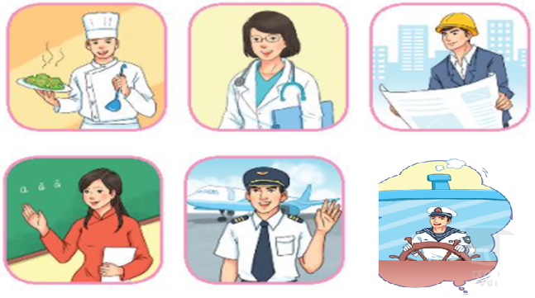
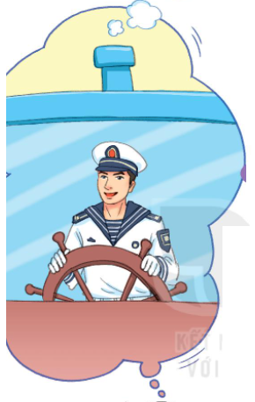
6
Trao đổi: Lớn lên, em muốn làm nghề gì? Vì sao?
giáo viên
kĩ sư xây dựng
bác sĩ
thủy thủ
đầu bếp
phi công
- GV yêu cầu HS thảo luận nhóm và trình bày ý kiến của mình.
- GV gợi ý một số nghề nghiệp đã nêu trong phần khởi động và trong bài thơ.

Slide 17


